Slide 1
発達支援拠点及び
発達障がい者支援センターのあり方について
令和６年度大阪府発達障がい児者支援体制整備検討部会こどもワーキンググループ（資料２）
令和６年６月28日 大阪府福祉部障がい福祉室地域生活支援課

Slide 2
１．発達支援拠点と発達障がい者支援センターのあり方検討の背景
発達障がいの認知の社会的広がり等を背景に支援ニーズが増加する中、総合的な支援体制の充実が求められている
幼児期の発達に関する問題と成人期の社会生活における適応度との関連性が指摘されており、幼児期からの支援の充実が必要
「こどもまんなか社会」の実現に向け、こども施策の一層の推進が図られる中、改正児童福祉法の施行を踏まえ市町村域における障害児の支援体制の強化が求められている
発達障がい児への専門的支援を行う発達支援拠点と
総合的な支援機関である発達障がい者支援センターの今後のあり方について検討を実施
令和２年３月部会提言において、主要な論点の１つに「療育拠点及び発達障がい者支援センター（アクトおおさか）のあり方」が提言されている
・療育拠点の地域における機能に着目し、名称を「発達支援拠点」と改称。その機能にふさわしい体制を整備
・発達支援拠点のアクトおおさかのブランチ機能も想定。アクトおおさかと発達支援拠点との地域連携の枠組みを整備。市町村が地域支援マネージャーの機能を活用

Slide 3
２．発達支援拠点の成り立ちと経過
〇大阪府発達障がい児療育拠点の設置
大阪府立松心園（現・大阪精神医療センターたんぽぽ）において発達障がいの個別専門療育を提供していたものの、希望者が多く数年単位で待機をしなければならない状況があった。
そこで身近な地域において早期から発達障がいの特性に応じた専門的な支援を受けられるよう、平成17年より「発達障がい療育等支援事業」を開始し、府内6か所に大阪府発達障がい児療育拠点（現・大阪府発達支援拠点）を設置した。
〇個別専門療育に係る事業の市町村への移管
平成24年度の児童福祉法の改正に伴い、児童の通所事業の実施主体が市町村に一元化され、市町村において児童発達支援センター及び児童発達支援事業所が整備されることになった。
これに伴い、大阪府は子育て交付金のメニューを創設し、市町村が発達支援拠点の療育を活用する場合に一定金額の補助を実施（補助額：１７万円／１人）。
〇機関支援の受託
平成24年度より「障がい児通所支援事業者育成事業」の委託
を受け、発達障がい児支援の専門的なノウハウを活用し、圏域内の児童発達支援・放課後等デイサービス事業所などの障がい児通所支援事業所を対象とした「機関支援」を開始した。
〇学校への機関支援
令和３年度から学校を機関支援の対象に追加した。
《豊能圏域》 H19～
こども発達支援センター 青空〈そら〉
委託先：（社福）大阪府障害者福祉事業団
所管市町村： 能勢町、豊能町、池田市
箕面市、豊中市、吹田市、茨木市
《三島圏域》 H17～
こども発達支援センター will〈ウィル〉
委託先：（社福）北摂杉の子会
所管市町村：茨木市、高槻市、島本町、
摂津市
《北河内圏域》 H20～
自閉症療育センター Link〈リンク〉
委託先：（社福）北摂杉の子会
所管市町村：枚方市、交野市、寝屋川市、守口市、門真市、四條畷市、大東市
《泉州圏域》 H17～
自閉症児支援センター Wave〈ウェーブ〉
委託先：（社福）三ケ山学園
所管市町村：和泉市、高石市、泉大津市、忠岡町、岸和田市、貝塚市、熊取町、泉佐野市、田尻町、泉南市、阪南市、岬町
大阪市
《中河内圏域》 H18～
発達障害支援センター PAL〈パル〉
委託先：（社福）東大阪市社会福祉事業団
所管市町村：東大阪市、八尾市、柏原市
堺市
《南河内圏域》 H17～
こども発達支援センター Sun〈サン〉
委託先：（社福）大阪府障害者福祉事業団
所管市町村：松原市、羽曳野市、藤井寺市、太子町、河南町、千早赤阪村、富田林市、大阪狭山市、河内長野市

Slide 4
３．機関支援の実績と障がい児通所支援事業所の数の推移
〇府内の障がい児通所支援事業所は5年で1,847事業所増え、約1.8倍に増加。
〇拠点における機関支援の件数も年々増加しているが、各拠点での機関支援の担い手は原則1人であり、１か所あたり3回や6回など、丁寧で継続的なコンサルテーションを行っているため、容易に支援事業所を増やすことは難しい。

Slide 5
４．市町村における発達支援拠点の活用状況 ※令和５年度実施市町村アンケートより
・発達支援拠点の３つの機能（個別専門療育、機関支援、他機関との連携）のうち、個別専門療育は多くの市町村が活用している一方、機関支援については十分に認識されておらず、事業所や学校等の対象機関へしっかり周知されていない。
・発達支援拠点の機関支援の認知度が低いため、機関支援に入る際に役割や位置づけを一から説明しなければならないケースがある。
確保していない
その他
その他の事業所で実施（委託なし）
その他の事業所へ委託
児童発達支援センターで実施
周知していない
事業所へ周知
発達支援拠点へ委託
相談時のみ案内
学校へ周知
・児童発達支援センターや学校等からニーズがない ４件
・活用方法を把握していない ４件
・その他 ３件

Slide 6
５．障がい児通所支援事業所に対する機関支援や類似する主な取組み
障がい児通所支援事業所は、下記のような制度に基づいて支援手法等に対する助言を受けることが可能。
中でも発達支援拠点の機関支援は、事業所のニーズに応じ、発達障がいに特化した専門的な助言を行うことができる。
児童発達支援センター等によるＳＶ・コンサルテーション
改正児童福祉法第43条に基づき、地域の障がい児通所支援事業所に対しスーパーバイズ・コンサルテーション(支援内容等の助言・援助機能）を行う。
発達支援拠点の機関支援
大阪府の委託事業「障がい児通所支援事業者等育成事業」により実施
実施者：各圏域に設置された発達支援拠点
実施者：中核拠点型の児童発達支援センター及び事業所
障がい児等療育支援事業
都道府県地域生活支援事業の必須事業として、障がい児通所支援事業所、障がい福祉サービス事業所、保育所、幼稚園及び学校等の職員に対して、助言・指導・研修を実施する。
実施者：四天王寺悲田院児童発達支援センターへ委託
（府独自事業）
障がい児支援全般が対象
発達障がいに特化
事業所への個別訪問による支援

Slide 7
６．学校に対する機関支援や類似する主な取組み
学校は、下記のような制度に基づいて障がい児の支援手法等に対する助言を受けることが可能。
発達支援拠点の機関支援は、福祉専門職の立場から、学校の訪問、見学受入れ等により専門的な助言を行っている。
保育所等訪問支援
児童福祉法に基づく障がい児通所支援
保育所、児童養護施設等を訪問し、障害児に対して、障害児以外の児童との集団生活への適応のための専門的な支援などを行う
リーディングチーム・リーディングスタッフ
リーディングチーム 市町村教育委員会が市町村の支援教育推進の中核となる教員を指名して組織するチームが、小中学校等の教職員への相談・支援等を実施
発達支援拠点の機関支援
大阪府の委託事業「障がい児通所支援事業者等育成事業」により実施
実施者：各圏域に設置された発達支援拠点
実施者：指定を受けた事業所 府内213事業所（R5年4月時点）
障がい児等療育支援事業
都道府県地域生活支援事業の必須事業として、事業所、保育所、幼稚園及び学校等の職員に対して、助言・指導・研修を実施する。
実施者：四天王寺悲田院児童発達支援センターへ委託
圏域内の障がい児通所支援事業所及び学校に対して訪問等の手法により助言を行う。
リーディングスタッフ支援教育の推進のため、府立支援学校の教員が地域の小・中学校等への巡回相談活動を行う。
（府独自事業）
障がい児支援全般が対象
発達障がいに特化
保護者のニーズに基づいて利用
学校のニーズに基づいて利用可能

Slide 8
７．発達支援拠点のあり方の方向性
蓄積された専門性を活かした地域支援体制の整備・構築に貢献する
  ・拠点は設立当初から実施している個別専門療育と、その専門性を活かして先駆的に実施している機関支援のノウハウが蓄積されている
  ・増加する事業所の支援の質の向上に向け、発達障がいに関する専門性の高い支援手法を発揮した取組みは引き続き必要（※１）
  ・福祉と教育が、発達障がいの特性に応じて、共通の理解に基づき連携して一貫した支援を行うことや、障がい特性のアセスメントや環境の調整に取り組むなど行動上の課題を誘発させない支援を提供していくことが重要であるため、学校のニーズに応じて、専門性を活かし在籍する発達障がい児を支援する仕組みは今後も重要
  ・児童発達支援センターを中心とした市町村の障がい児支援の体制を整備する上で、専門性の高い関係機関との連携が必要であることから、発達障がい児支援の専門性を有する拠点を活用することが重要
発達障がいの専門支援機関としての位置付けを明確化する
  ・発達障がい支援の専門機関として市町村等との連携強化を推進するため、発達障害者支援法に基づく発達障がい者支援センターとして位置づけ、名実とも発達障がいの専門支援機関として明確化
拠点とアクトおおさかのそれぞれの強みを活かし、相互に連携して機能を発揮する
  ・発達支援から就労支援をはじめとするライフステージを通じた多岐にわたる課題や多様化・複雑化した支援ニーズに、専門的知見と多分野の関係機関等と連携して対応するアクトおおさかは、そのノウハウ等を活かして市町村の支援体制整備を支援している
  ・地域全体の支援力の底上げのためには、個別の事業所・学校に対する支援の質向上の取組と、地域ごとの社会資源や体制整備の方針を踏まえた面的なアプローチが連動することが重要
  ・市町村の支援体制整備をサポートしているアクトおおさかと役割分担しながら連携する仕組みが必要
（※１）障がい児通所支援事業所に通う障がい児の半数以上の主な障がい種別が発達障がいがあると言われている

Slide 9




８．現状をふまえて考えられる方策案
発達支援拠点のあり方の方向性に基づき、今後の発達障がい児支援の充実のため、下記の方策を実施する。
地域支援マネジャーは、児童発達支援センターが市町村域の中核機能の発揮を支援するとともに、 困難事例等の支援を行う
発達支援拠点を機関コンサルテーション特化型の発達障がい者支援センターとして指定する
センターの地域支援機能（機関支援）を担う地域支援マネジャーを配置する
拠点及びアクトおおさかに配置する地域支援マネジャーで「地域支援体制マネジメントチーム」を構成し、連携強化を図ることで、それぞれの強み活かした相乗効果のある支援を行う

Slide 10


９．大阪型の発達障がい児に関する支援体制イメージ図（機関支援関係）
※社会資源は一例
発達障がい児・家族
居場所
市町村
保育所・幼稚園等
学校
放課後
児童クラブ等
児童発達
支援事業所
放課後等
デイサービス
かかりつけ医療機関
地域の体制整備
保健センター
保育所等訪問支援
巡回相談支援
SV・コンサルテーション
市町村域
こども家庭センター
連携
児童発達支援センター
・障がい児相談支援
事業所等支援
（個々の事業所等への支援も含む）
専 門
医療機関
専門性の確保
圏域
大阪府
大阪府発達支援拠点
拠点医療機関
市町村支援
連携
府域
大阪府発達障がい者支援センター
アクトおおさか

Slide 11







９．センター化・地域支援マネジャー化後の発達支援拠点の機能（市町村等との関係）
発達障がいの専門的機能の発揮
・マネジメントチームへ会議の参加
・連絡協議会への参加
・研修や啓発の共同実施
・マネジメントチームの運営
・連絡協議会の開催
・研修や啓発の共同実施
連携
地域支援体制
マネジメントチーム
連携
障がい児支援の中核的機能の発揮
市町村支援
事業所等支援
アクトおおさか
センター化した
発達支援拠点
市町村
児童発達支援センター
中核的事業所
機関支援・地域連携支援
自立支援協議会などを通した支援を実施。
研修の実施などによる核となる人材の育成
育成した人材を中心に、多分野での連携体制を構築
こども専門部会等への参画などを通じ、市町村及び児童発達支援センター等を発達障がいの専門機関として支援
困難ケースに対する助言や機関支援の共同実施
研修やOJTによる人材育成の支援
機関支援の共同実施
学校
事業所

Slide 12
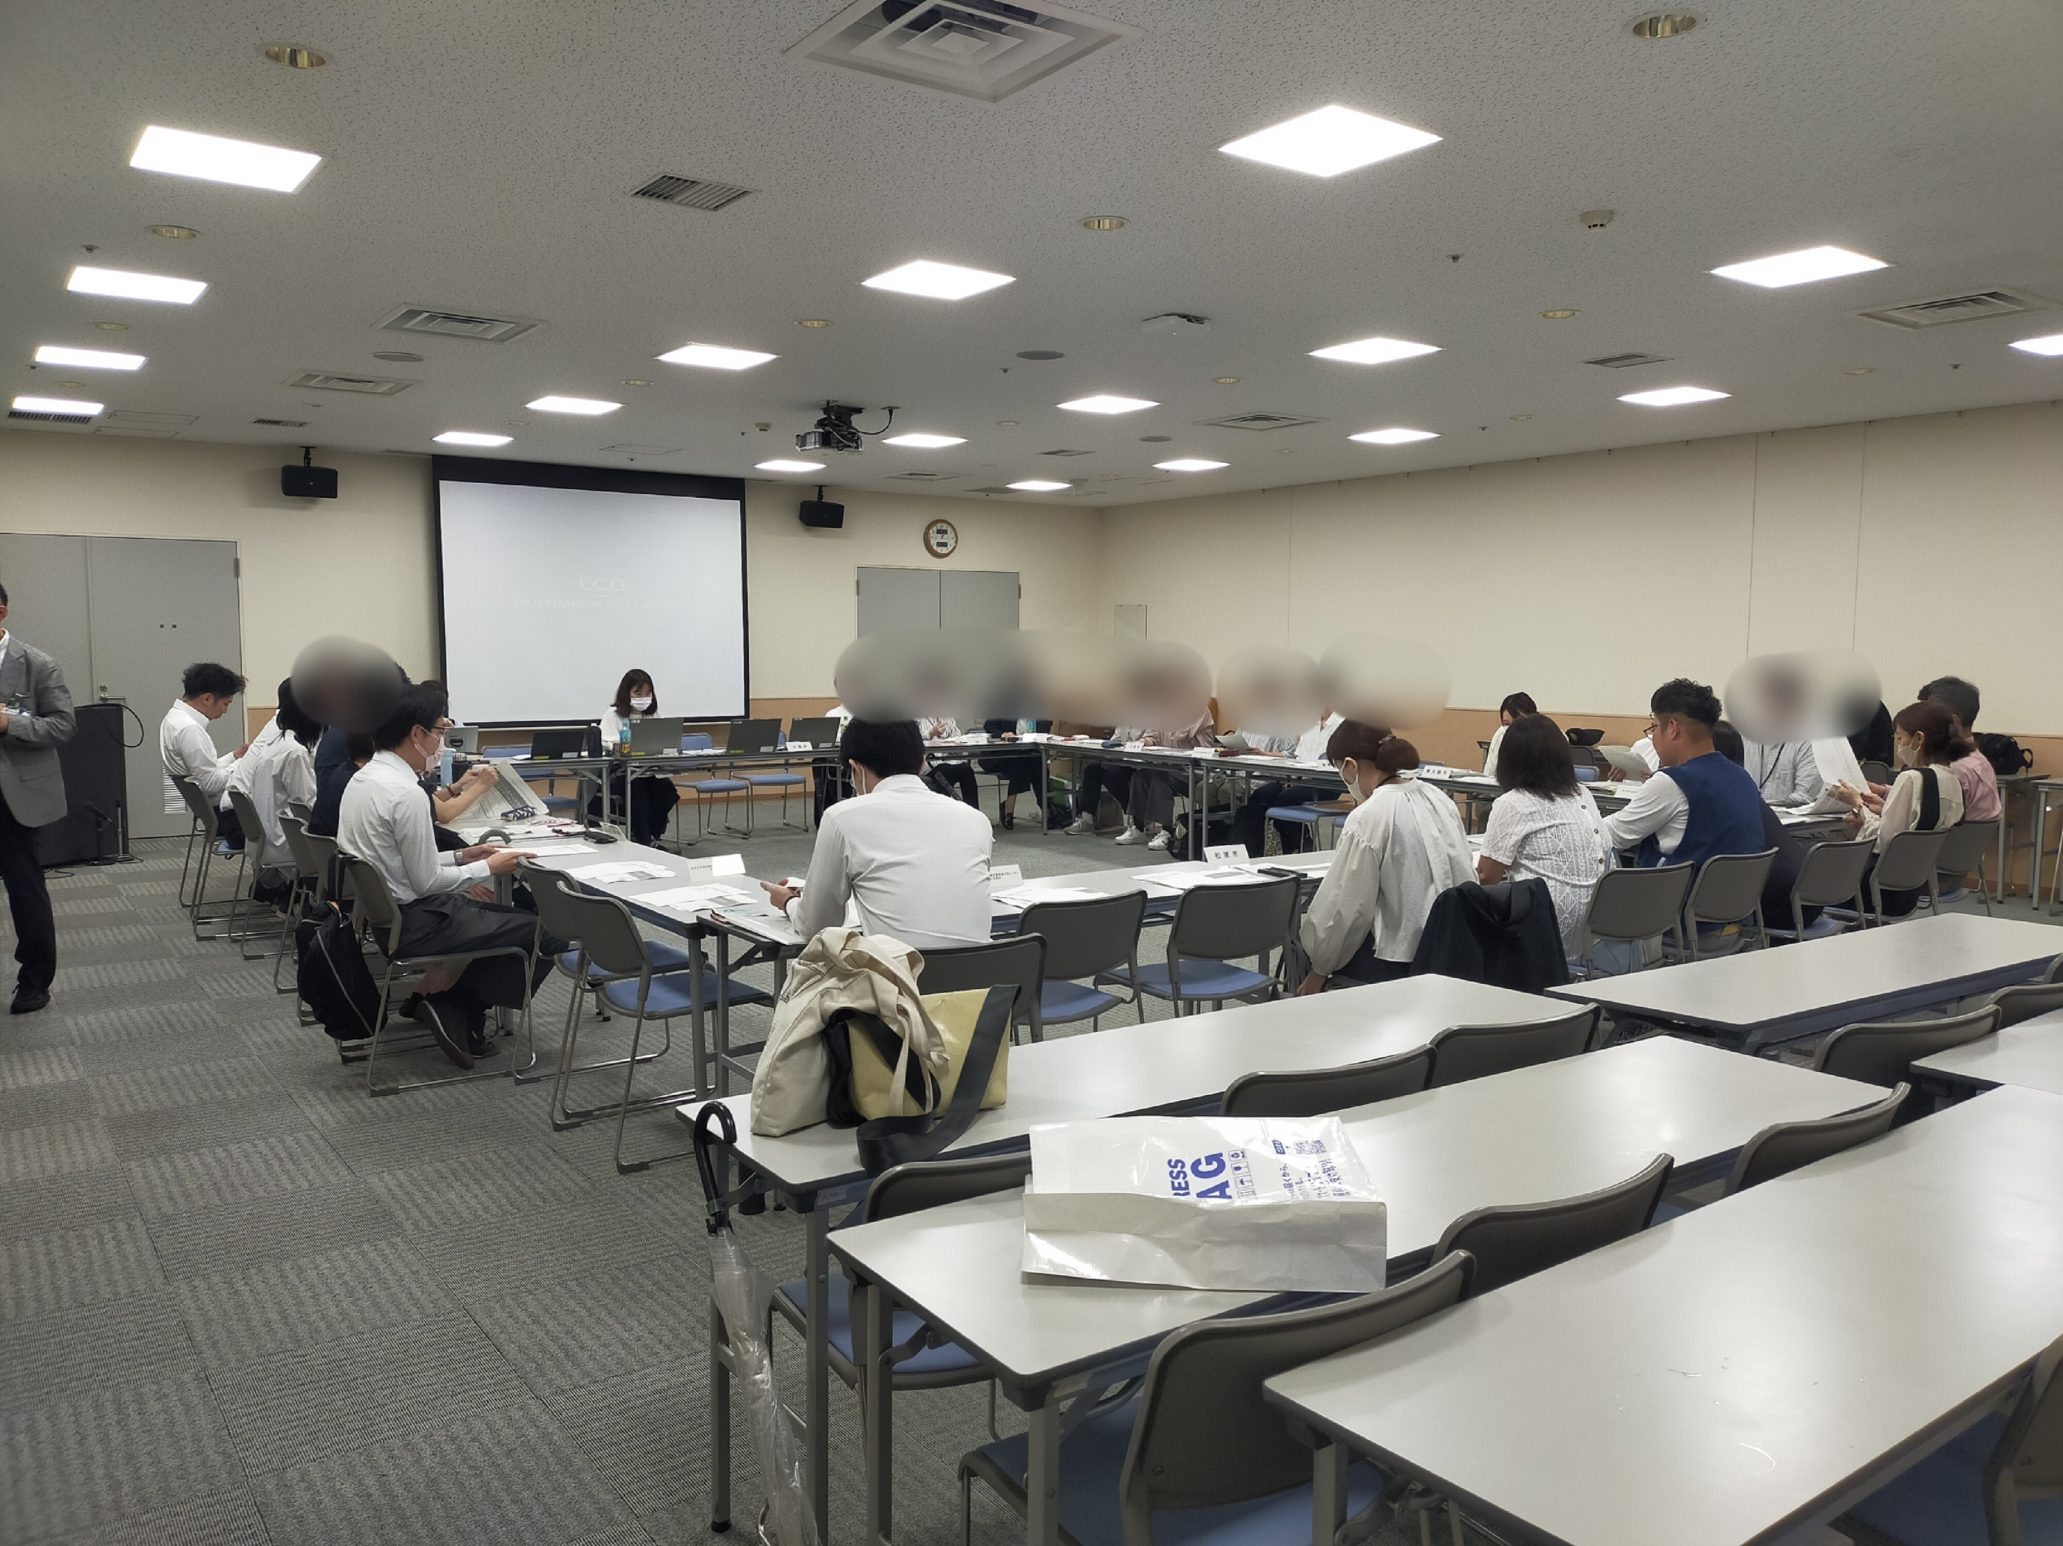
（参考）令和６年度 市町村説明会・意見交換会における協議事項
市町村説明会・意見交換会を開催（令和６年５月）
各市町村での発達障がい児者の支援において、大阪府の発達障がい児者支援総合事業などの支援策をご活用いただくため、事業説明会を実施（令和6年度より対面・圏域別に変更）。
令和6年度から事業説明会とは別に、第2部として発達障がい児者支援等についての諸課題への対応や、障がい児の支援体制のあり方等について意見交換を行う場を設け、令和6年度は「障がい児通所支援事業所の支援の質の向上」をテーマに市町村及び児童発達支援センターと意見交換を実施。
出席市町村等
意見交換会の議題
豊能圏域（5月23日） ：５市町２センター
中・南河内圏域（5月28日）：11市町村４センター
三島圏域（5月15日） ：２市５センター
泉州圏域（5月13日） ：６市町８センター
北河内圏域（5月20日） ：5市４センター
①現在、地域の事業所の支援の質の向上を目的とした取組として、市町村・児童発達支援センターで実施されていること
②中核機能強化加算の算定や児童発達支援センターの機能強化について、具体的に協議・検討されていること
③国が示した加算要件や改正法の内容について、児童発達支援センターとしての受けとめ（課題・疑問点等）
④府資料の具体的な連携のイメージを踏まえた、発達支援拠点との連携のあり方について、ご感想・ご要望など
⑤この機会に近隣市町村・児童発達支援センターに聞いてみたいこと
〇当日の様子

Slide 13










令和６年５月開催の市町村説明会・意見交換会 第２部資料の抜粋
障がい児通所支援の質の向上に関する取組例（府及び市町村の連携パターンのイメージ 案）
自立支援協議会やこどもの専門部会等へ発達支援拠点が参加
・関係機関との有機的な連携体制を構築
・発達支援の専門機関として、障がい児支援にあたって必要な視点や体制について助言を行う
事業所へのコンサルテーションの共同実施
・市町村や児童発達支援センターからの依頼に応じてコンサルテーションを実施
・方針や結果についても必要に応じて共有
・困難ケースの共同対応
市町村
事業所職員向け研修の共同実施
・氷山モデルや環境調整等の視点の共有
・アセスメントツールの紹介
・圏域内における好事例の共有 など
事業所同士の情報共有・情報交換の場の提供
・圏域内の児童発達支援センターの情報共有の場
・市内の中核的事業所の情報共有の場 など
発達障がい者支援センターアクトおおさか
発達支援拠点
児童発達支援センター
職員の人材育成への協力
・児童発達支援センター等の職員に対する研修
・実際のコンサルテーション現場への同行や見学の受入れ
・事業所の支援手法についての協議
※発達支援拠点については、地域支援機能のさらなる強化のため、機関コンサルテーションに特化した発達障がい者支援センターとし、地域支援マネージャーを配置して事業所等の支援を行うことを検討しています。

Slide 14
市町村説明会・意見交換会における市町村・児童発達支援センターからの意見
事業所の支援の質について
事業所の困りごとのなかでも、背景に家庭や環境の問題があるケースについては、事業所への支援だけでは解決しづらい
専門人材の確保や育成、地域の事業所との関係性の構築から始める必要がある。
教育との連携が課題と感じている。具体的にどうしていけばいいのか、学校との調整も悩んでいる。
事業所向け研修は過去から実施している（事業所連絡会主体で実施の市もあり）
強度行動障がいなど他害の強い児童への対応に関する研修は事業所の反響が大きかった
事業所連絡会の運営、議題の設定、児の事業所と者の事業所の交流に苦慮している
児童発達支援センターの中核機能の発揮について
地域の事業所が児童発達支援センターのSVやコンサルテーションを必要としているのかなど、まずは市としてニーズを調査していきたい。
保育所等訪問・相談支援を実施していないため、中核機能の発揮にあたってはまずその実施について検討が必要。
利用者は市民だが事業所所在地が市外の場合、どちらの市のセンターが対応するべきか難しい（個人情報の関係）
発達支援拠点と市町村・児童発達支援センターとの連携について
コンサルテーションのスキルは同行しなければ学べない。センター職員の人材育成がまず必要であり、拠点の力を貸していただきたい。
市内の事業所の発達支援拠点の利用状況を把握していなかったので、確認させてほしい。
センター内に自信をもって研修をできる人がいない。事業所向け研修の実施などでご協力いただきたい。
市独自で取組みをしているが、強度行動障がいなど力を貸していただきたい案件もあるため協力をお願いしたい。
まずは事業所のニーズを把握したうえで拠点に機関支援を依頼したい（派遣型のパターン）。

Slide 15
１０．今後のスケジュール案
８月
第１回部会において意見聴取
必要な予算の調査
１０月
R７年度予算要求
令和７年３月
予算議決
令和７年４月～
市町村等へ周知
センター・地域支援マネジャーとして事業実施

Slide 16
こどもワーキンググループでご議論いただきたい点
発達支援拠点を機関コンサルテーション特化型の発達障がい者支援センターとし、
地域支援マネジャーを配置する場合に、発達支援拠点が今後特に担うべき役割や必要な視点
〈センター化後の発達支援拠点の役割として考えられるものの例〉
・市町村及び児童発達支援センターとの連携・共同による地域の事業所の支援力の向上
・中核機能を担う児童発達支援センターの機能強化（研修・人材育成への協力等）
・事業所連絡会への参加や事業所間の連携促進（研修、事例検討、横のつながりの支援）
・発達障がい児者の支援の尺度となるアセスメントツールの導入促進
・事業所における個別支援ファイルの普及・活用促進
・事業所における家族支援の普及促進 など

